Slide 1

第二编 唐五代名家词
十六、孙光宪
十七、李珣
十八、冯延巳
十九、李颢
二十、李煜

Slide 2
2.19.1
摊破浣溪沙
十九、李璟
与后主合称“南唐二主”。
“青鸟不传云外信，丁香空结雨中愁。”
王国维评“菡萏香销翠叶残，西风愁起绿波间。”二句为“大有众芳芜秽，美人迟暮 之感”。
摊破浣溪沙·菡萏hàn dàn香销翠叶残
菡萏香销翠叶残，西风愁起绿波间。还与韶光共憔悴，不堪看。
细雨梦回鸡塞远，小楼吹彻玉笙寒。多少泪珠何限恨，倚栏干。
写荷花不写盛开的芙蕖，而写未开的菡萏，则更显珍贵稚嫩。然而秋天的摧残也就愈加让 人惊心了。荷叶虽遭秋风掠杀，但翠色如故。一种顽强的美的生命力正是由此郁郁而出。故起 句貌似叙写平淡，实蕴含着郁勃的生机。“西风”句交待菡萏、翠叶香销凋残的环境和原因。 既有对秋景零落的伤怀，也有对自身生命同此憔悴的哀怜。
李璟

Slide 3
第二编 唐五代名家词
十六、孙光宪
十七、李珣
十八、冯延巳
十九、李颢
二十、李煜

Slide 4
2.20.1
清平乐
李煜
玉楼春
二十、李煜
李煜，字重光，号钟隐、莲峰居士，籍贯徐州。《菩萨蛮》（花明月暗）相传为小周后而作。“沈腰”指代人日渐消瘦，“潘鬓”指代中年白发。
“ 问君能有几多愁，恰似一江春水向东流。““剪不断，理还乱，是离愁。别是一番滋味在心头。”
浪淘沙
虞美人
广东地区课程，《唐宋词研究》精讲上。灵活掌握，举一反三

Slide 5
2.20.1
清平乐
二十、李煜
清平乐
别来春半，触目柔肠断。砌下落梅如雪乱，拂了一身还满。雁来音信无凭，路遥归梦难成。离恨恰如春草，更行更远还生。
【考点】情景相生相合的特点：起两句即拈出离愁别恨，全词凄哀的情调由此而奠定。且末句两个“更”字和一个“还”字，更是形象地表现了愁肠百结、欲罢不能的心灵创伤。
李煜
玉楼春
浪淘沙
虞美人
广东地区课程，《唐宋词研究》精讲上。灵活掌握，举一反三

Slide 6
2.20.2
清平乐
李煜
玉楼春
二十、李煜
玉楼春
晚妆初了明肌雪，春殿嫔娥鱼贯列。笙箫吹断水云开，重按霓裳歌遍彻。 临风谁更飘香屑，醉拍阑干情味切。归时休放烛花红，待踏马蹄清夜月。
【考点】描写多种感觉的复合：感觉的复合和转换是此词的最大特色。词写夜晚宫中的歌舞宴 乐之盛况，而笔触多端，自然表现出俊逸神飞之致。起二句写视觉所见。李煜很少着意刻画 单个女子的形象，而是大笔濡染，写出一群女子的形象，宫娥是鱼贯而列三、四句写歌乐奏 起，是写听觉。换头两句嗅觉味觉之美，末两句则是视觉、听觉多种感觉的复合，全词通过 感觉不断变换，突出了主人多方面的审美感受，详尽铺张而不吝笔墨。
浪淘沙
虞美人

Slide 7
2.20.3
清平乐
李煜
玉楼春
二十、李煜
浪淘沙
帘外雨潺潺chán ，春意阑珊。罗衾qīn不耐五更寒。梦里不知身是客，一晌贪欢。 独自莫凭栏，无限江山，别时容易见时难。流水落花春去也，天上人间。
王国维《人间词话》曾评说李煜词“眼界始大，感慨遂深”：词写亡国被俘后的 悲苦之情，以梦境的“一晌贪欢”与冷酷的现实形成强烈的反差，从鲜明的今昔对比中凸显隐埋心底的深哀巨痛。起笔用倒叙手法，先写梦醒后的感受，后情景之悲渲染尽致。“梦里”两句，忆梦中情事，贪欢历历，语似轻闲，实痛苦莫名。“独自莫凭栏”，乃自我告诫之语。“流水”两句紧承此意，说出人生将尽的悲哀。
浪淘沙
虞美人

Slide 8
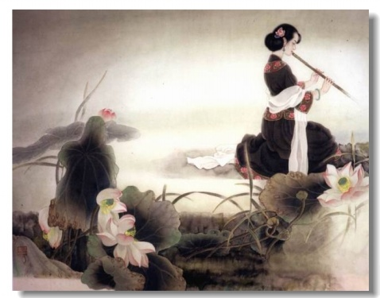
2.20.4
清平乐
二十、李煜
虞美人
春花秋月何时了？往事知多少！小楼昨夜又东风，故国不堪回首月明中。
雕栏玉砌应犹在，只是朱颜改。问君能有几多愁？恰似一江春水向东流。
以三重对比表现宇宙永恒与人生短暂的矛盾：全词到此为止的六句，都是两两对照，都是永恒与无常的巨大反差，李煜对宇宙与人生关系的思索，确实是具有相当的思想深度。但李煜柔弱的性格特点使他不可能由此而激发出新的生命活力，而是将自己完全抛却，沉溺在这种无边的生命悲歌中，静静等候人生终曲的奏起。
李煜
玉楼春
浪淘沙
虞美人

Slide 9
一、选择题。（每题1分）
1、开日本填词风气的是（ ）
A.张先 B.张志和 C.张炎 D.苏轼

Slide 10
一、选择题。（每题1分）
1、开日本填词风气的是（B）
A.张先 B.张志和 C.张炎 D.苏轼
解析：《渔歌子》的别名《渔父》《渔歌曲》《渔父乐》《渔夫辞》，渔父为作者自况，张志和曾与颜真卿唱和此曲。开日本填词风气之先。

Slide 11
一、选择题。（每题1分）
2.韦庄的词集是（ ）
A .《片玉集》 B 《浣花词》 C 《清真集》 D 《阳春集》

Slide 12
一、选择题。（每题1分）
2.韦庄的词集是（B ）
A .《片玉集》 B 《浣花词》 C 《清真集》 D 《阳春集》
解析：韦庄，字端己，杜陵（今陕西长安市）人，有词集《浣花集》，与温庭筠并称“温韦”。

Slide 13
一、选择题。（每题1分）
3.孙光宪《更漏子（柳丝长）》运用了哪种写作手法（）
A.比喻 B.对比 C. 拟人 D.通感

Slide 14
一、选择题。（每题1分）
3.孙光宪《更漏子（柳丝长）》运用了哪种写作手法（B）
A.比喻 B.对比 C. 拟人 D.通感
解析：柳丝长，桃叶小。深院断无人到。红日淡，绿烟晴。流莺三两声。
雪香浓，檀晕少。枕上卧枝花好。春思重，晓妆迟。寻思残梦时。

Slide 15
一、选择题。（每题1分）
4. 《采桑子（轻舟短棹西湖好）》中所指的西湖在（ ）
A.杭州 B.苏州 C. 绍兴 D.颍州

Slide 16
一、选择题。（每题1分）
4. 刘禹锡的《忆江南》所描写的是那座城市。（）
A.苏州 B.杭州 C.洛阳 D.南京

Slide 17
一、选择题。（每题1分）
4. 刘禹锡的《忆江南》所描写的是那座城市。（C）
A.苏州 B.杭州 C.洛阳 D.南京
解析：春去也，多谢洛城人。弱柳从风疑举袂，丛兰裛露似沾巾。独坐亦含嚬。

Slide 18
一、选择题。（每题1分）
5.温庭筠的籍贯（）
A.山东 B.山西 C.江苏 D.陕西

Slide 19
一、选择题。（每题1分）
5.温庭筠的籍贯（B）
A.山东 B.山西 C.江苏 D.陕西
解析：温庭筠：本名岐，艺名庭筠，字飞卿，太原祁（今天山西省祁县）人。有词69首，唐代作词最多的词人。

Slide 20
一、选择题。（每题1分）
6.皇甫松的词被谁称赞为”初日芙蓉春月柳“（）
A.李冰若 B.王国维 C.张炎 D.胡云翼

Slide 21
一、选择题。（每题1分）
6.皇甫松的词被谁称赞为”初日芙蓉春月柳“（A）
A.李冰若 B.王国维 C.张炎 D.胡云翼
解析：其词被李冰若誉为“初日芙蓉春月柳”。

Slide 22
一、选择题。（每题1分）
6.欧阳炯的词集是哪一个（）
A.尊前集 B.花间集序 C.爱园诗话 D.花草粹编

Slide 23
一、选择题。（每题1分）
6.欧阳炯的词集是哪一个（B）
A.尊前集 B.花间集序 C.爱园诗话 D.花草粹编
解析：欧阳炯是《花间集序》的作者。

Slide 24
一、选择题。（每题1分）
7.李珣《南乡子﹒归路近》写的是（）的风光。
A.江苏 B.福建 C.广东 D.贵州

Slide 25
一、选择题。（每题1分）
7.李珣《南乡子﹒归路近》写的是（C）的风光。
A.江苏 B.福建 C.广东 D.贵州
解析：归路近，扣弦歌。采真珠处水风多。曲岸小桥山月过。烟深锁。荳蔻花垂千万朵。
十七首所歌咏的都是粤东的风土人情。

Slide 26
一、选择题。（每题1分）
8.青鸟不传云外信，下一句是（ ）
A. 蓬山此去无多路
B.无边丝雨细如愁
C.为伊消得人憔悴
D.丁香空结雨中愁

Slide 27
一、选择题。（每题1分）
8.青鸟不传云外信，下一句是（D ）
A. 蓬山此去无多路
B.无边丝雨细如愁
C.为伊消得人憔悴
D.丁香空结雨中愁
解析：

Slide 28
第三编 北宋名家词

Slide 29
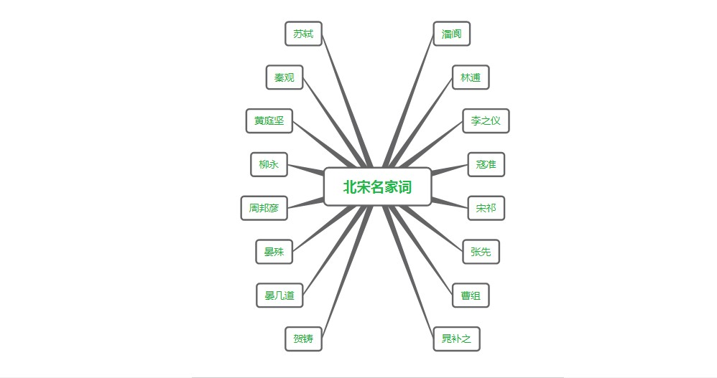

Slide 30
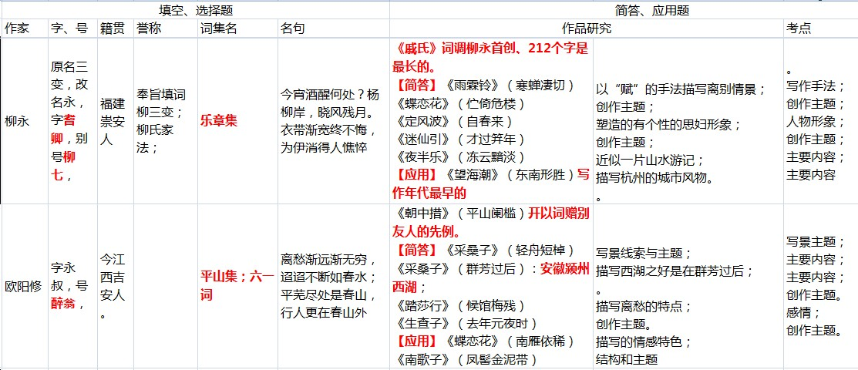

Slide 31
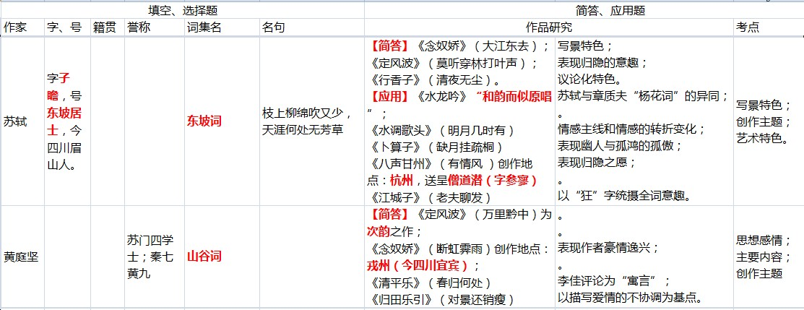

Slide 32
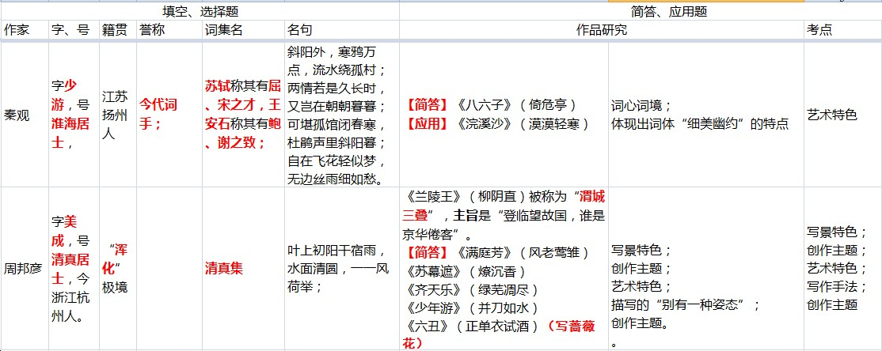

Slide 33
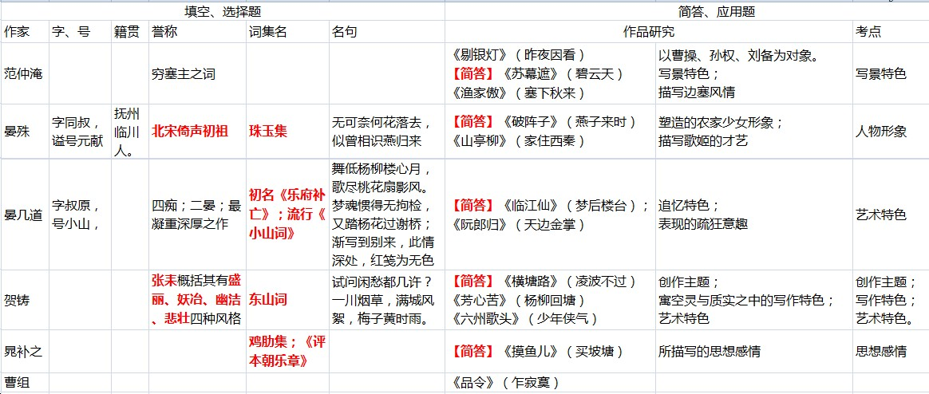

Slide 34
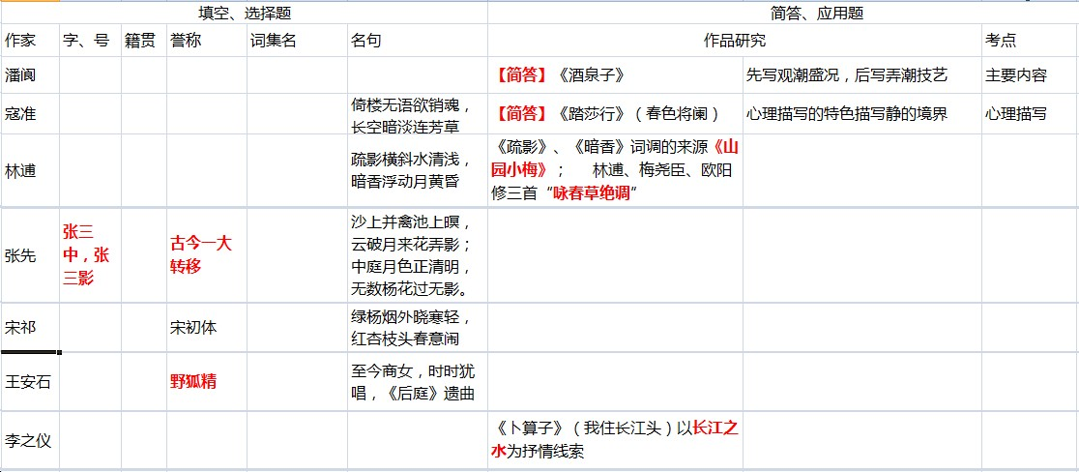

Slide 35
第三编 北宋名家词
一、寇准
二、林逋
三、柳永
四、范仲淹
五、张先

Slide 36
踏莎行
寇准
一、寇准
踏莎行
春色将阑，莺声渐老，红英落尽青梅小。画堂人静雨蒙蒙，屏山半掩余香袅。 密约沉沉，离情杳杳，菱花尘满慵将照。倚楼无语欲销魂，长空黯淡连芳草。
【考点】倚楼无语欲销魂，长空黯淡连芳草
【考点】心理描写的特色：以衰景、静景渲染衬托主人公不平静的心理。
【考点】描写静的境界：全词着力描写静的境界，从莺声渐老到画堂人静到倚楼无语，或描写静 的环境、静的氛围、静的动作，都以静为核心，从中折射出女子苦闷难遣的心态。

Slide 37
第三编 北宋名家词
一、寇准
二、林逋
三、柳永
四、范仲淹
五、张先

Slide 38
山园小梅
林逋
二、林逋
山园小梅
众芳摇落独暄妍，占尽风情向小园。 疏影横斜水清浅，暗香浮动月黄昏。 霜禽欲下先偷眼，粉蝶如知合断魂。幸有微吟可相狎，不须檀板共金樽。
【考点】人称“梅妻鹤子”。
【考点】此词为《疏影》、《暗香》词调的来源，并被称为“咏梅绝调”。
【考点】林逋《点绛唇》、梅尧臣《苏幕遮》、欧阳修《少年游》三首词被王国维并称为 “咏春草绝调”。

Slide 39
第三编 北宋名家词
一、寇准
二、林逋
三、柳永
四、范仲淹
五、张先

Slide 40
三、柳永
1、简介：原名三变，后改名永，字耆卿， 别号柳七，籍贯福建崇安，词集名《乐章集》，艺术上以“铺叙展衍，备足无余”，世称“柳氏家法”。“奉旨填词柳三变”，“凡有井水处皆能歌柳词”。
2、重要作品：《望海潮》（东南形胜）被考订为年代最早的一首。
《戚氏》调是柳永首创的长调慢词，全词212字，是长调中最长的体制之一。
3、常考名句：“渐霜风凄紧，关河冷落，残照当楼。”（出自《八声甘州》，被苏轼评为“不减唐 人高处。”）
“今宵酒醒何处？杨柳岸、晓风残月。”“衣带渐宽终不悔，为伊消得人憔悴。”

Slide 41
3.4.1
定风波
柳永
蝶恋花
迷仙引
三、柳永
定风波
自春来、惨绿愁红，芳心是事可可。日上花梢，莺穿柳带，犹压香衾卧。暖酥消，腻云亸。终日厌厌倦梳裹。无那。恨薄情一去，音书无个。 早知恁么，悔当初、不把雕鞍锁。向鸡窗，只与蛮笺象管，拘束教吟课。镇相随、莫抛躲，针线闲拈伴伊坐。和我。免使年少光阴虚过。
【考点】思妇形象：代言体，描写现实生活中勾栏瓦舍之中沉沦于社会底层的歌姬舞女。
雨霖铃
夜半乐
望海潮

Slide 42
3.4.2
定风波
柳永
蝶恋花
迷仙引
三、柳永
蝶恋花
伫倚危楼风细细。望极春愁，黯黯生天际。草色烟光残照里。无言谁会凭阑 意。
拟把疏狂图一醉。对酒当歌，强乐还无味。衣带渐宽终不悔。为伊消得人憔
悴。
【考点】创作主题：思念情人。离别情人之后挥之不去、难以自拔的相思之情。
雨霖铃
夜半乐
望海潮

Slide 43
3.4.3
定风波
柳永
蝶恋花
迷仙引
雨霖铃
三、柳永
迷仙引
才过笄年，初绾云鬟，便学歌舞。席上尊前，王孙随分相许。算等闲、酬 一笑，便千金慵觑。常只恐、容易蕣华偷换，光阴虚度。
已受君恩顾，好与花为主。万里丹霄，何妨携手同归去。永弃却、烟花伴侣。免教人见妾，朝云暮雨。
【考点】创作主题：以歌女自述的方式，倾诉欲结知音、脱离魔窟的强烈愿望，暗含词人的 同情和怜悯之心。
夜半乐
望海潮

Slide 44
3.4.4
定风波
柳永
蝶恋花
迷仙引
三、柳永
雨霖铃
寒蝉凄切，对长亭晚，骤雨初歇。都门帐饮无绪，留恋处，兰舟催发。执手相看泪眼，竟无语凝噎。念去去，千里烟波，暮霭沉沉楚天阔。多情自古伤离别，更那堪冷落清秋节！今宵酒醒何处？杨柳岸，晓风残月。此去经年，应是良辰好景虚设。便纵有千种风情，更与何人说？
【考点】以“赋”的手法描写离别情景：先写离别前的环境氛围，次写践行地点：都门长 亭，再写离别的具体过程：留恋、催发、执手、相看、泪眼、无语凝噎到念去去，逐层描写，层层铺叙。视点由近到远，别离之情日显其深。
雨霖铃
夜半乐
望海潮

Slide 45
3.4.5
定风波
柳永
蝶恋花
迷仙引
三、柳永
夜半乐
冻云黯淡天气，扁舟一叶，乘兴离江渚。渡万壑千岩，越溪深处。怒涛渐息，樵风乍起，更闻商旅相呼。片帆高举。泛画鹢、翩翩过南浦。
望中酒旆闪闪，一簇烟村，数行霜树。残日下，渔人鸣榔归去。败荷零落，衰杨掩映，岸边两两三三，浣沙游女。避行客、含羞笑相语。
到此因念，绣阁轻抛，浪萍难驻。叹后约丁宁竟何据。惨离怀，空恨岁晚归期阻。凝泪眼、杳杳神京路。断鸿声远长天暮。
【考点】近似一篇山水游记：以游踪变化带出心情变化上片写舟行的途径，中片写舟中的见闻，下片抒发对绣阁女子的思念以及归期阻隔的痛苦。
雨霖铃
夜半乐
望海潮

Slide 46
3.4.6
定风波
柳永
蝶恋花
迷仙引
雨霖铃
三、柳永
望海潮
东南形胜，三吴都会，钱塘自古繁华，烟柳画桥，风帘翠幕，参差十万人家。云树绕堤沙，怒涛卷霜雪，天堑无涯。市列珠玑，户盈罗绮，竞豪奢。
重湖叠巘清嘉。有三秋桂子，十里荷花。羌管弄晴，菱歌泛夜，嬉嬉钓叟莲 娃。千骑拥高牙。乘醉听箫鼓，吟赏烟霞。异日图将好景，归去凤池夸。
【考点】描写杭州的城市风物：起三句用远景概括展示杭州的地理优势与悠久的古城风貌，时空跨 越之大，震人心魄。下阕从湖山全景、四时风光、昼夜笙歌、湖中人物四个方面勾画出西湖的如画 美景。
夜半乐
望海潮

